Slide 1

การจัดการพื้นที่ 5 ส
ชั้น B
ฝ่ายจัดการข้อมูลสารสนเทศ

Slide 2
หลักการ 5 ส
กิจกรรม 5 ส เปนปจจัยพื้นฐานการบริหารคุณภาพที่ จะชวยสรางสภาพแวดลอมที่ดี ในที่ทํางานใหเกิดบรรยากาศที่นาทํางานเกิดความสะอาดเรียบรอยในสำนักงาน ถูกสุขลักษณะทําให้ เจาหนาที่สามารถใชศักยภาพของตนเองไดอยางเต็มความสามารถ สรางทัศนคติที่ดีของพนักงาน ตอหนวยงานกิจกรรม 5 ส เปนกลยุทธอีกวิธีหนึ่ง ที่เปดโอกาสให้บุคลากรมีสวนรวมในการพัฒนาคุณภาพเปนกิจกรรมที่ทําแลวเห็นผลเร็ว และชัดเจนนอกจากนั้นกิจกรรม 5 ส จะเปนพื้นฐานในการนําวิธีการบริหารใหม ๆ เขามาใชในอนาคตตอไป

Slide 3
หัวใจของ 5 ส
สะสาง (seiri – Sort) คือการแยกระหว่างสิ่งที่จำเป็นกับสิ่งที่ไม่จำเป็น และการกำจัดสิ่งที่ไม่จำเป็นทิ้งไป ยกตัวอย่างเช่นการจัดโกดังเก็บของ และทิ้งอุปกรณ์ที่มีซ้ำหรือไม่จำเป็น
สะดวก (seiton – Set) คือการจัดระเบียบเพื่อให้ของใช้สามารถถูกนำมาใช้งานได้อย่างมีประสิทธิภาพ เพื่อลดเวลาในการค้นหาสำหรับผู้ใช้ทุกคน ยกตัวอย่างเช่นการจัดการกล่องเก็บอุปกรณ์เพื่อให้หยิบใช้ได้ง่าย
สะอาด (seiso – Sweep) คือการทำความสะอาดสถานที่เพื่อให้ปัญหาต่างๆ ถูกค้นพบได้ง่ายขึ้น ยกตัวอย่างเช่นการกำจัดขยะเพื่อหารอยรั่ว
สร้างมาตรฐาน (seiketsu – Standardized) คือการสร้างมาตรฐานเพื่อให้การปฏิบัติการมีระเบียบมากขึ้น ยกตัวอย่างเช่นการสร้างมาตรฐานการดำเนินงานต่าง ๆ ในที่ทำงาน
สร้างวินัย (shitsuke – Sustain) คือการสร้างวินัยเพื่อให้มาตรฐานและวิธีปฏิบัติการต่างๆสามารถถูกรักษาไว้ในระยะยาว ยกตัวอย่างเช่นการทำระบบให้คะแนนดูว่าพนักงานสามารถปฏิบัติการตามกฏต่าง ๆ ได้ทุกเดือนหรือเปล่า

Slide 4
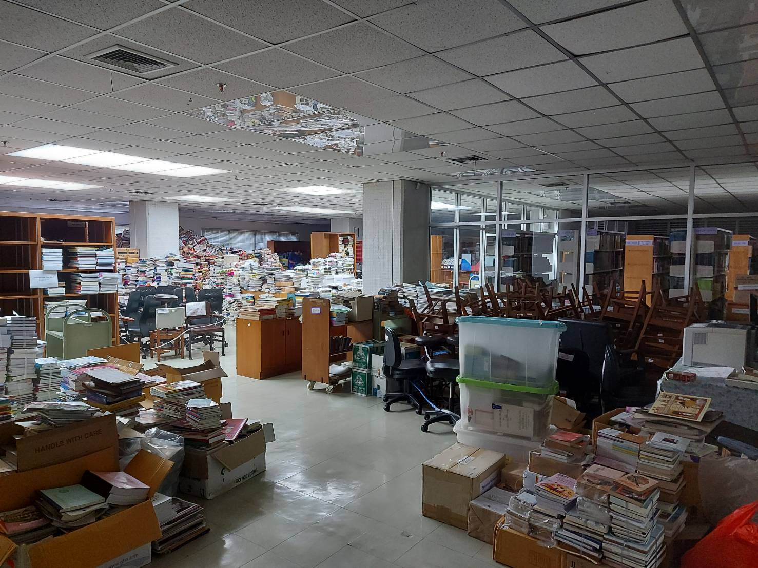
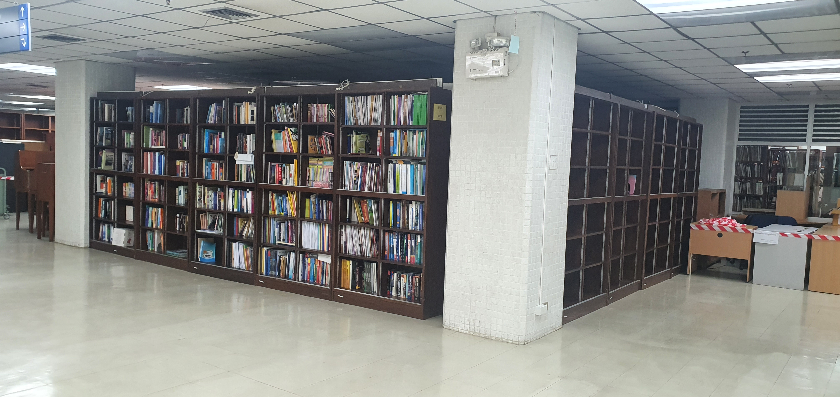
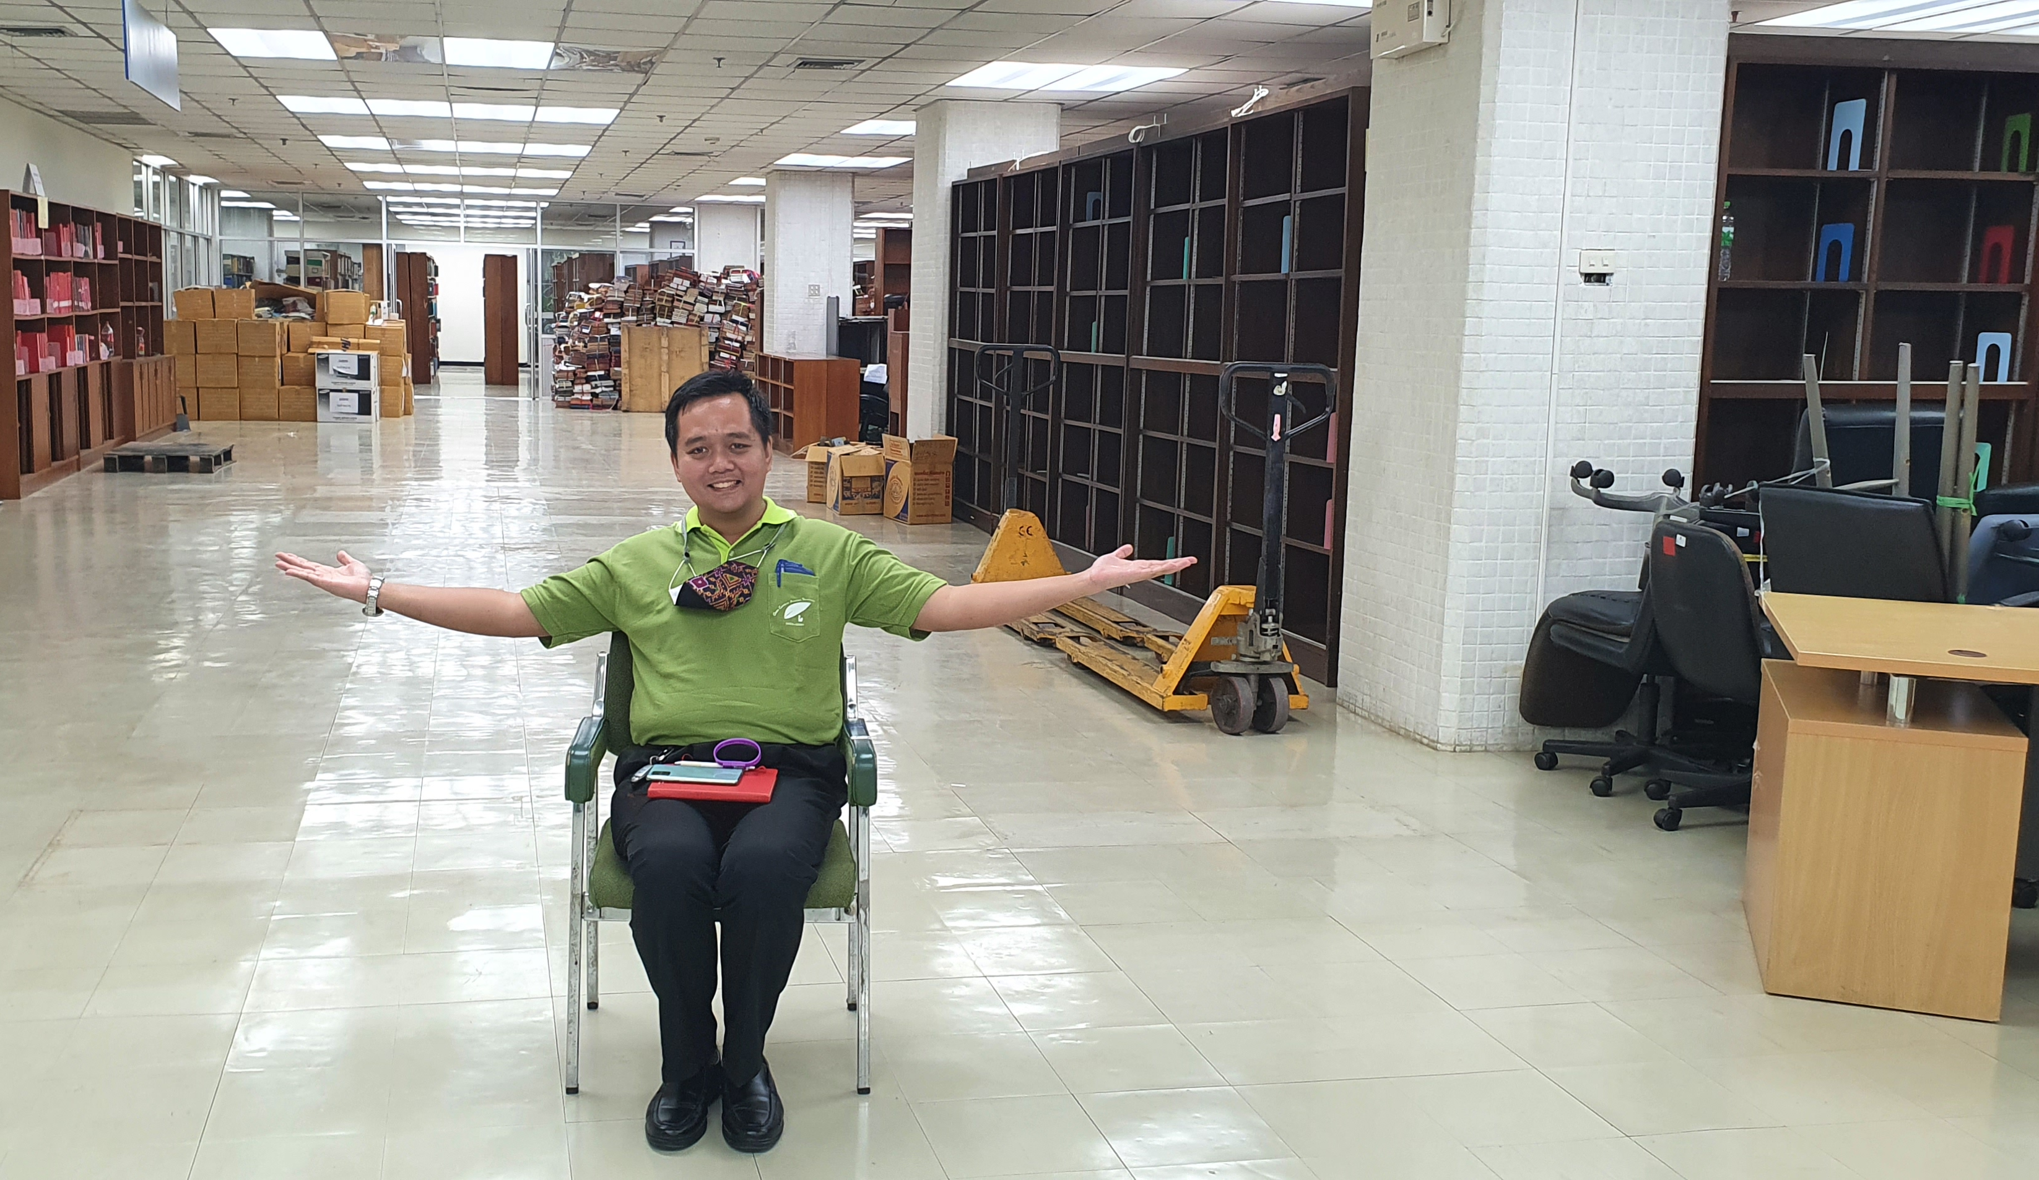
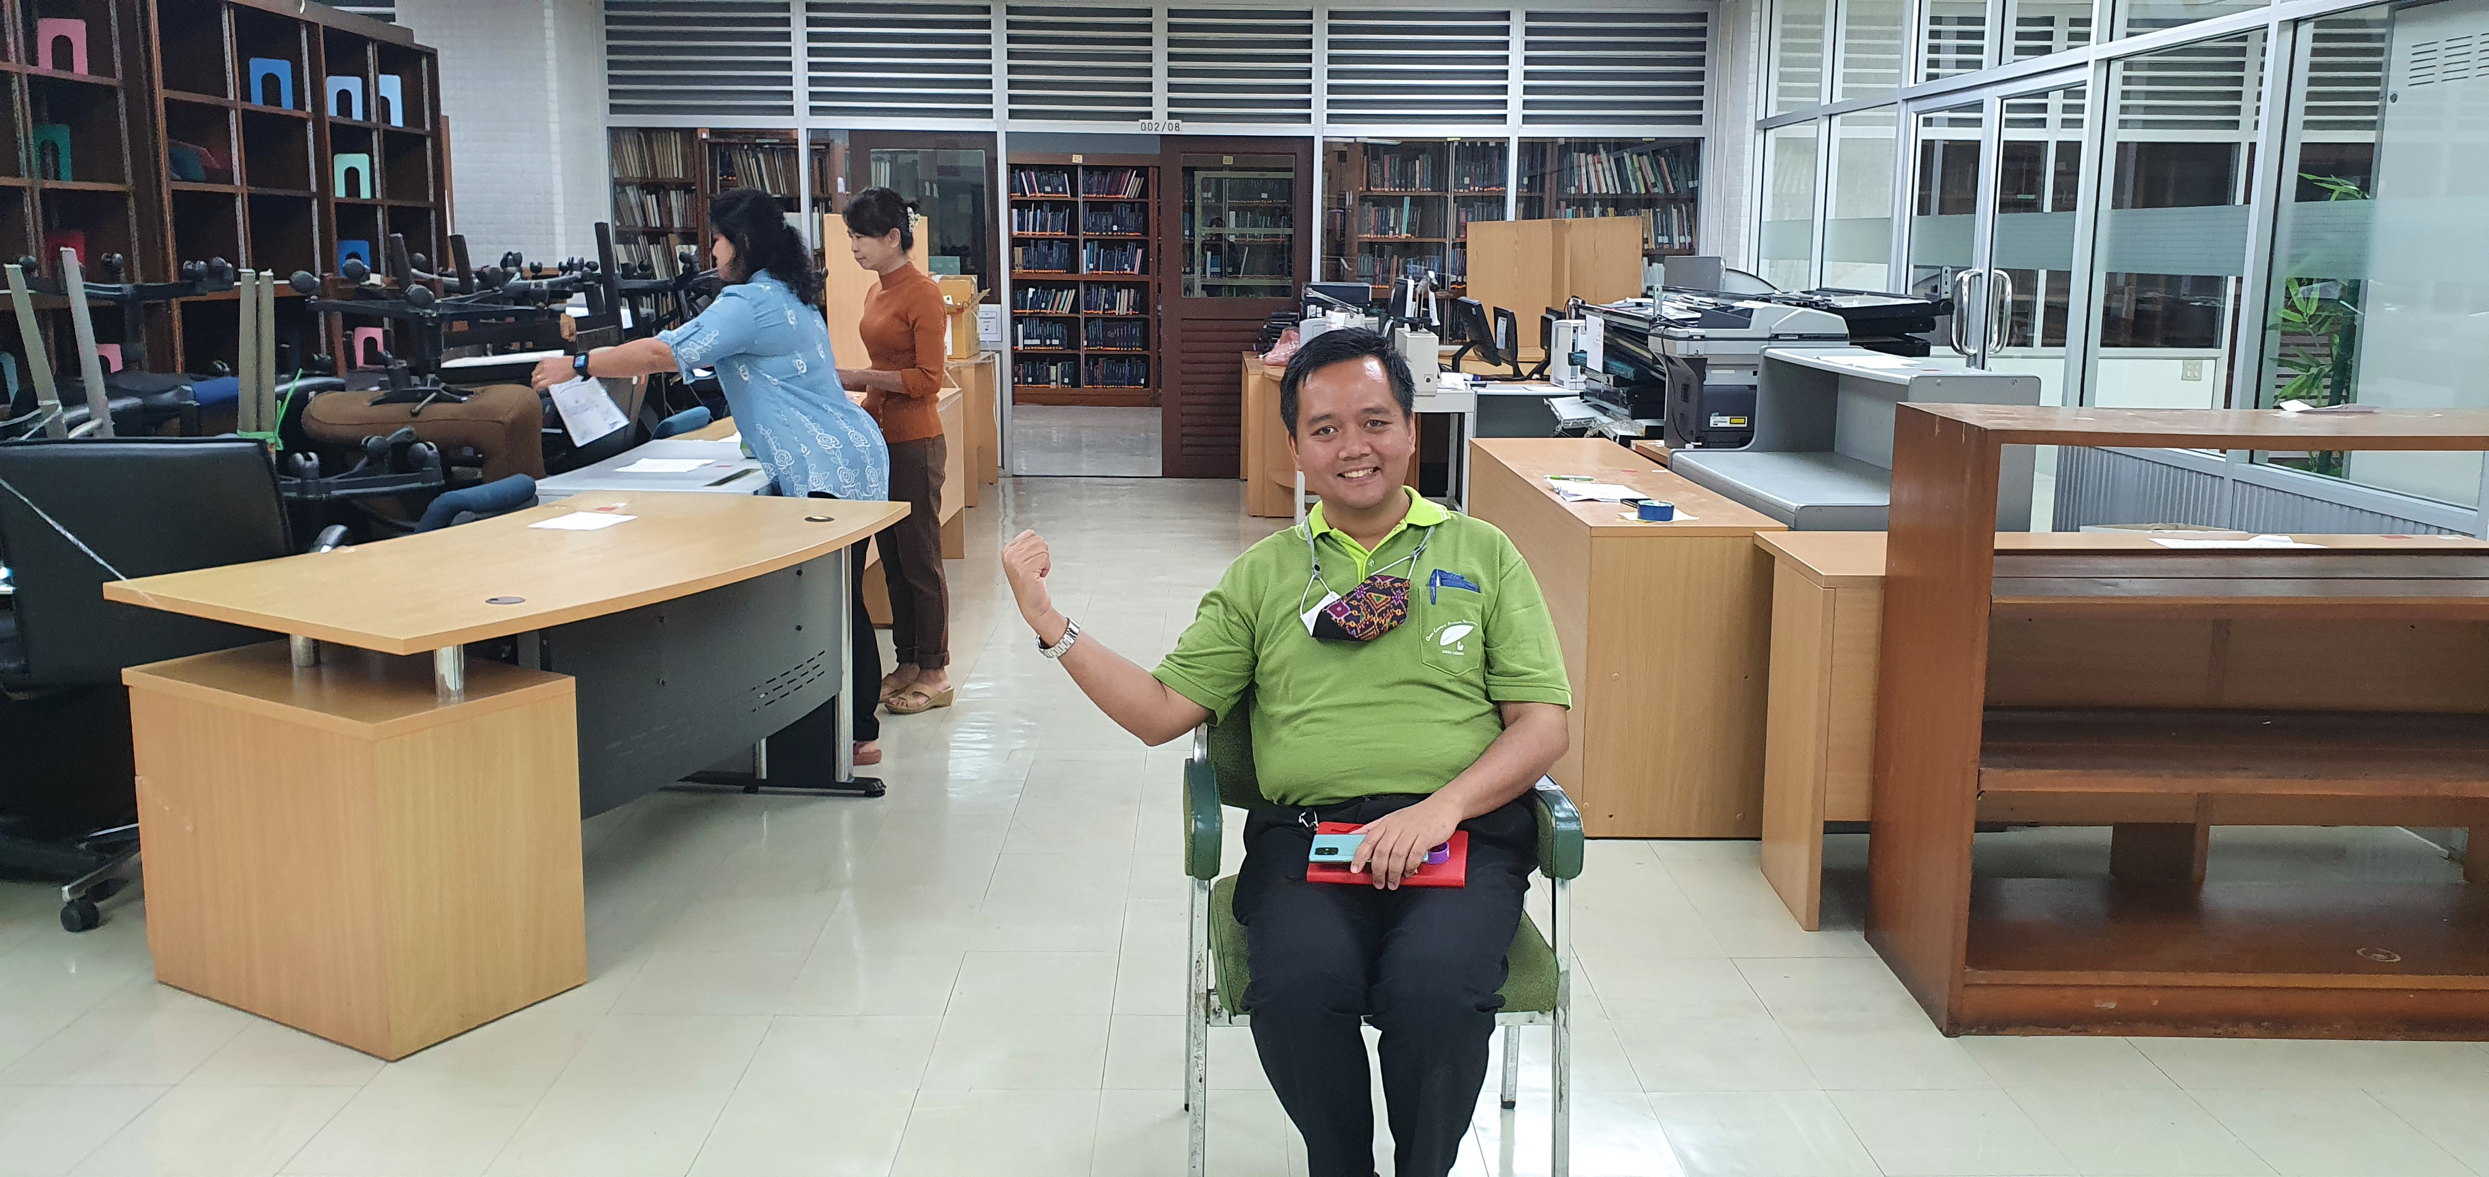
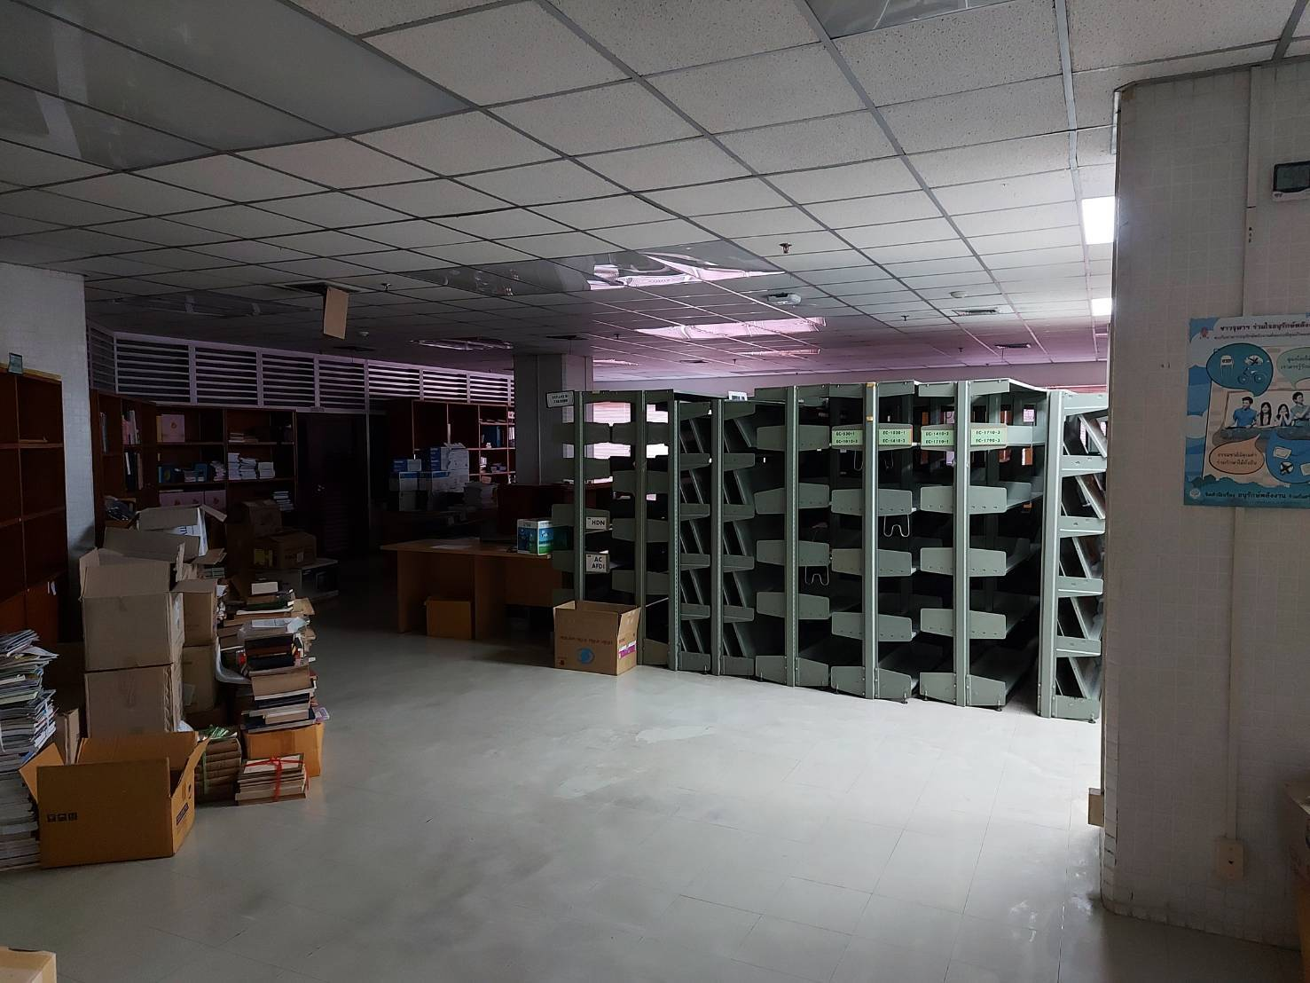
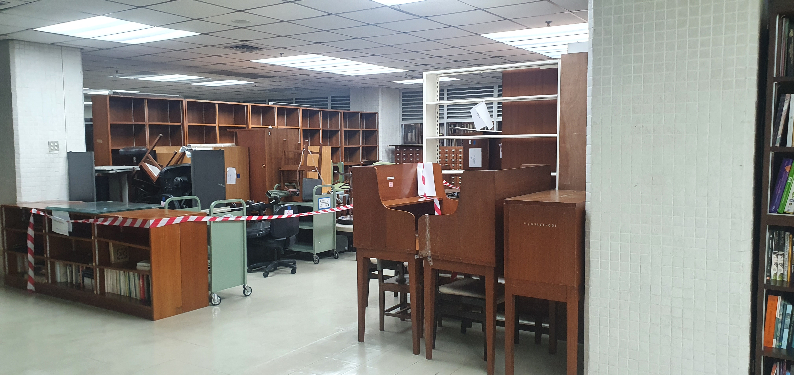
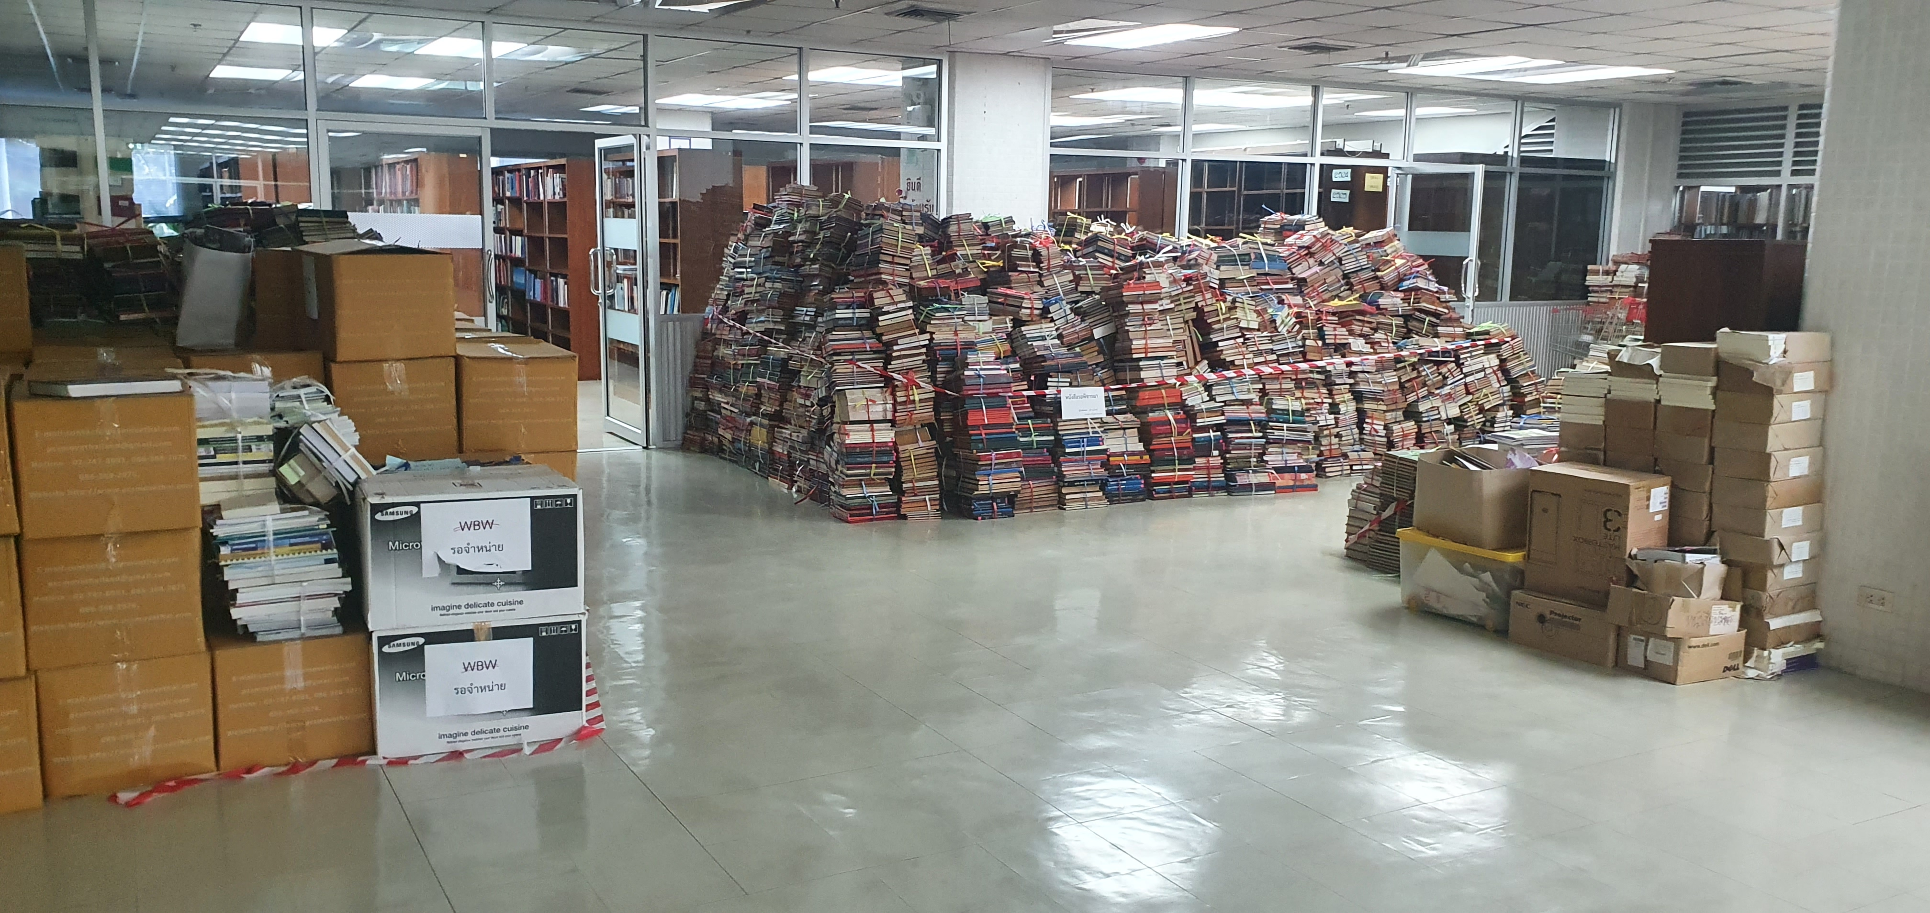
พื้นในการทำกิจกรรม
ชั้น B
สำรวจพื้นที่ชั้น B ที่ใช้ในการจัดกิจกรรม

Slide 5
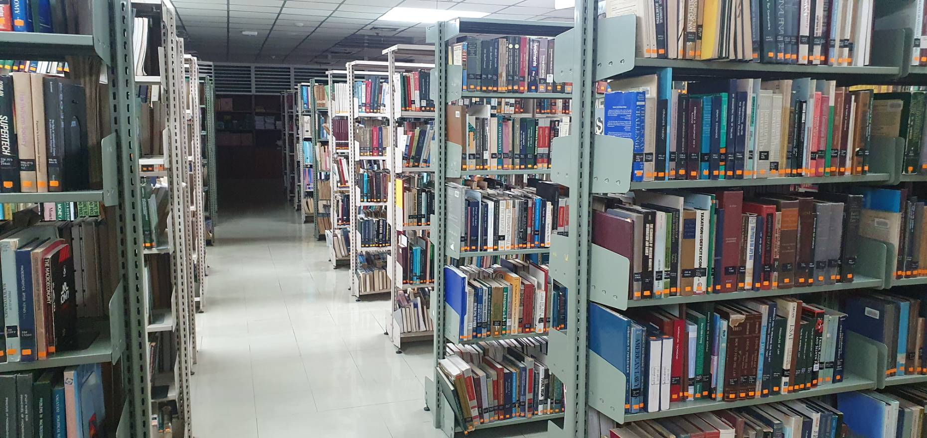
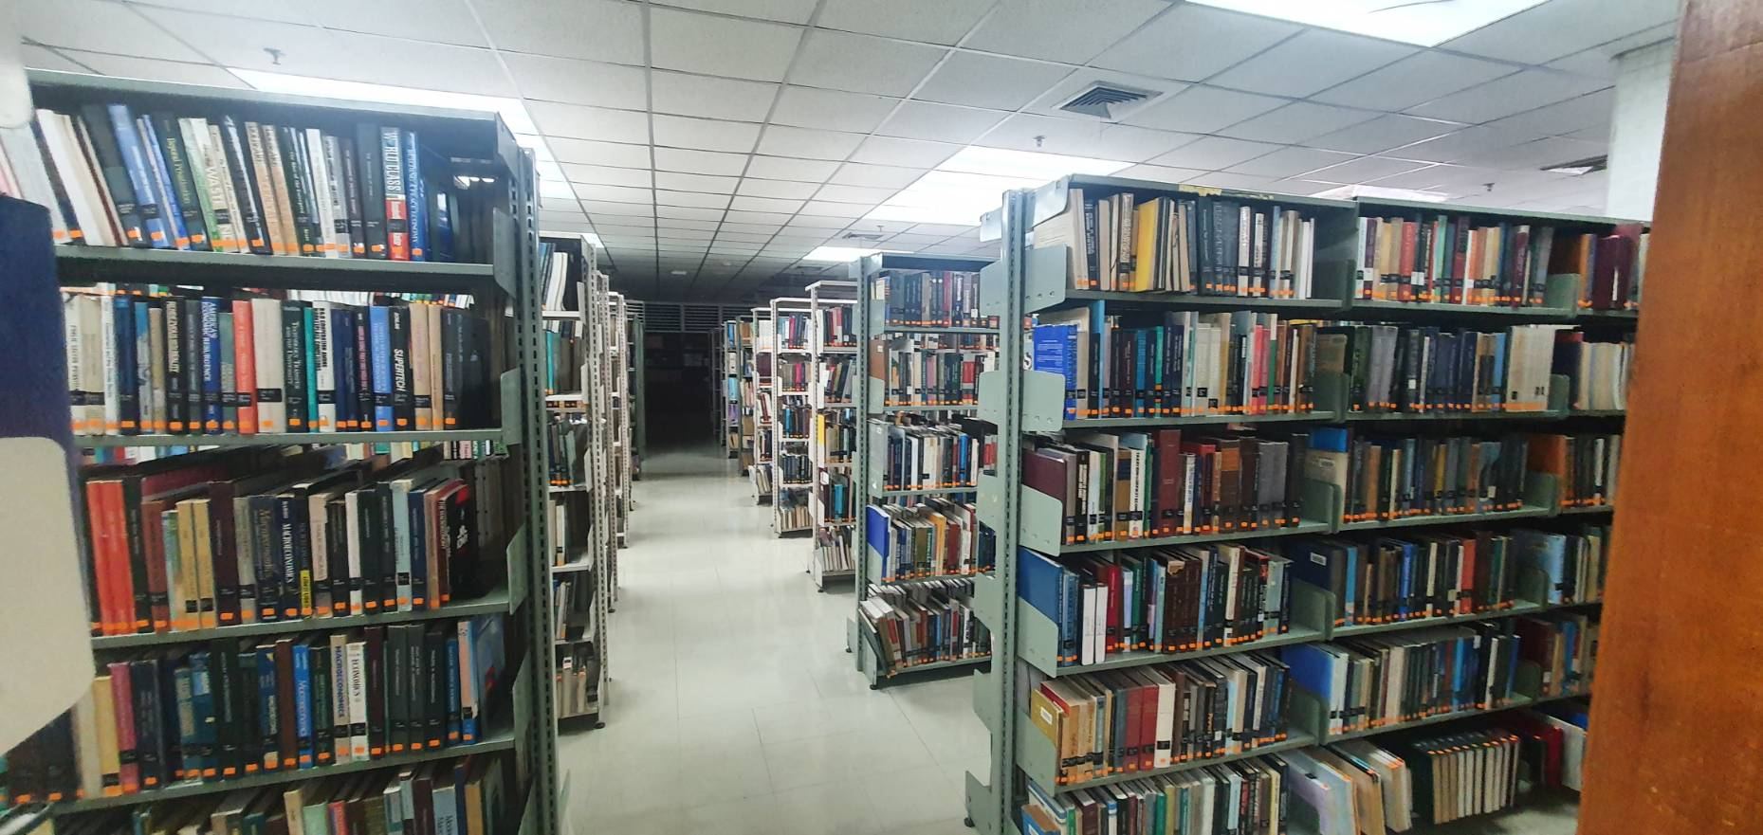
ประมวลภาพ พื้นที่ ก่อนและหลังทำกิจกรรม 5 ส
1
ก่อนทำกิจกรรม 5 ส
หลังทำกิจกรรม 5 ส

Slide 6
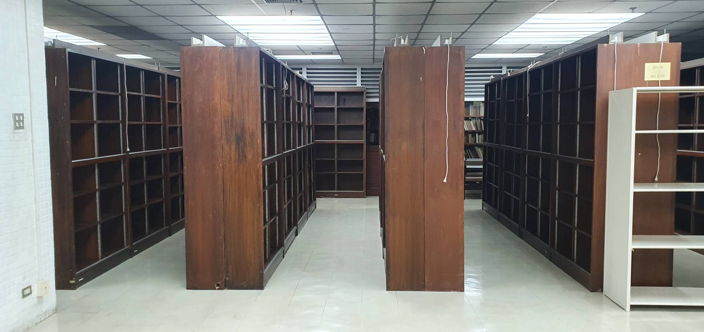
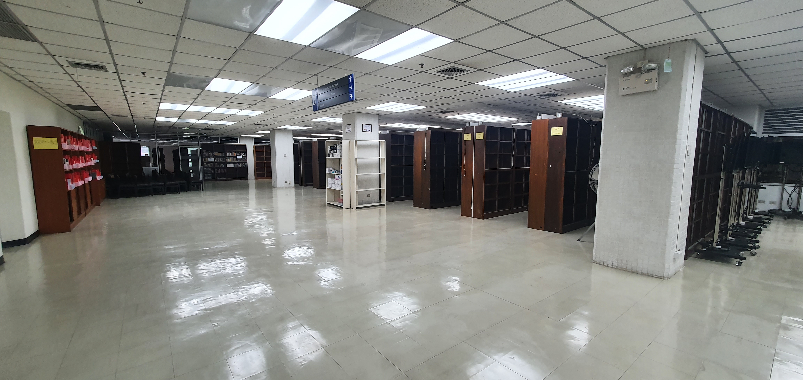
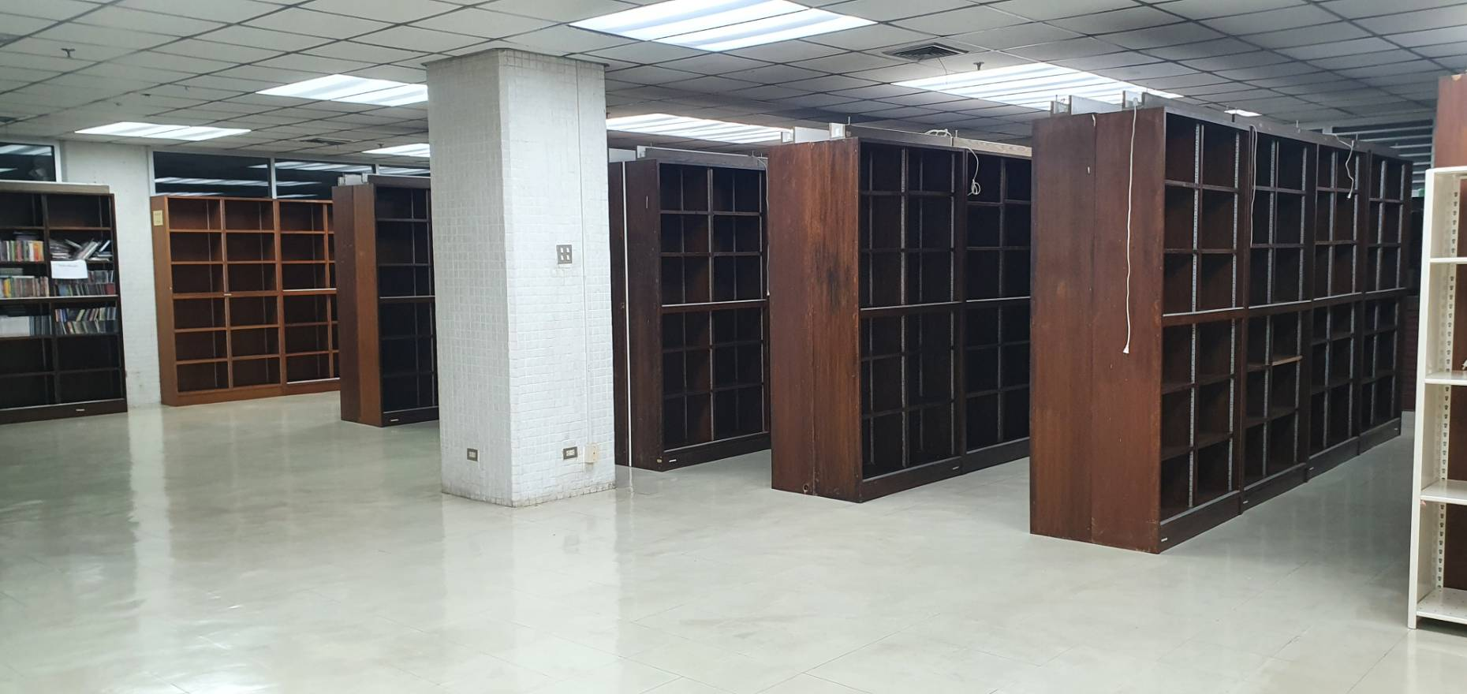
ประมวลภาพ พื้นที่ ก่อนและหลังทำกิจกรรม 5 ส
2
หลังทำกิจกรรม 5 ส
ก่อนทำกิจกรรม 5 ส

